Slide 1
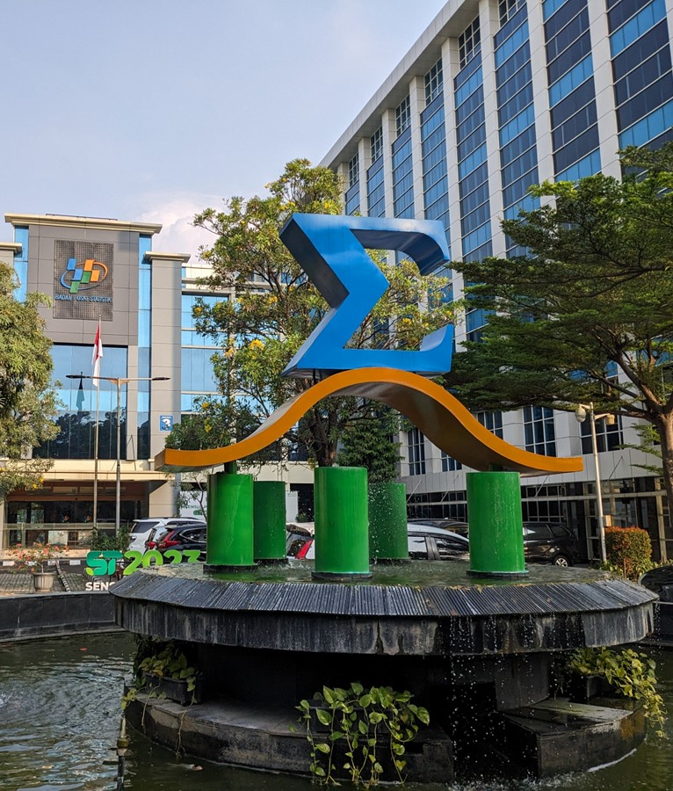




PENGUMPULAN, PENGOLAHAN, ANALISIS DAN PENYAJIAN DATA
Pembinaan Desa Cantik 2025

Slide 2

Kerangka Paparan
1
Pengumpulan Data
2
Pengolahan Data
3
Analisis Data
4
Penyajian Data

Slide 3
Pengumpulan Data
01

Slide 4
Data dan Statistik
DATA
STATISTIK
Data berarti sekumpulan keterangan yang benar atau nyata. Keterangan tersebut bisa berupa angka, huruf, simbol ataupun gambar.
Angka-angka atau catatan yang dikumpulkan, dikelompokkan dan ditabulasi sehingga didapatkan informasi berkaitan dengan masalah tertentu.
4

Slide 5
Syarat Data dan Statistik yang Baik
Data dan Statistik yang Baik
Objektif
01
04
Tepat waktu
Data harus sesuai dengan keadaan yang sebenarnya (as it is)
Data yang tersedia tetapi tidak pada saat diperlukan tentunya kurang bermanfaat.
Representatif
02
Relevan
05
Data statistik harus mewakili kelompok objek yang di amati
Data yang dikumpulkan harus ada hubungannya dengan masalah yang akan diselesaikan
Bergalat (error) kecil
03
Reliabel
06
Suatu data yang baik bila mempunyai tingkat kesalahan yang kecil, yaitu beda yang kecil dari nilai yang sesungguhnya
Data yang dapat diandalkan, yaitu data yang berkualitas yang dikumpulkan dan diolah dan disajikan mengikuti kaidah-kaidah statistik

Slide 6
Jenis Data menurut Cara Memperolehnya
Primer
Sekunder
Data yang dikumpulkan sendiri oleh perorangan/suatu organisasi secara langsung dari objek yang diteliti untuk kepentingan kebutuhan organisasi yang dapat berupa interview, observasi.
Data yang diperoleh/ dikumpulkan dan disatukan oleh studi-studi sebelumnya atau yang diterbitkan oleh berbagai instansi lain. Biasanya sumber tidak langsung berupa data dokumentasi dan arsip-arsip resmi.
Contoh: data stunting dan wabah dari Puskesmas

Slide 7

Cara Pengumpulan Data
Sensus
Seperti Sensus Penduduk, Sensus Pertanian, Sensus Ekonomi
Survei
Survei Sosial Ekonomi Nasional (Susenas) Survei Tenaga Kerja Nasional (Sakernas)
Kompilasi Produk Administrasi
Kompilasi Data Panjang Pantai, Data Pulau Kecil, dll
Perkembangan ilmu pengetahuan dan teknologi
Big Data, Data crawl
Sumber: Peraturan Pemerintah (PP) Nomor 51 Tahun 1999 tentang Penyelenggaraan Statistik

Slide 8

Teknik Pengumpulan Data
1
Teknik Observasi
2
Teknik komunikasi (wawancara, angket, kuesioner)
3
Teknik Pengukuran
4
Teknik Sosiometri
5
Teknik Dokumenter

Slide 9
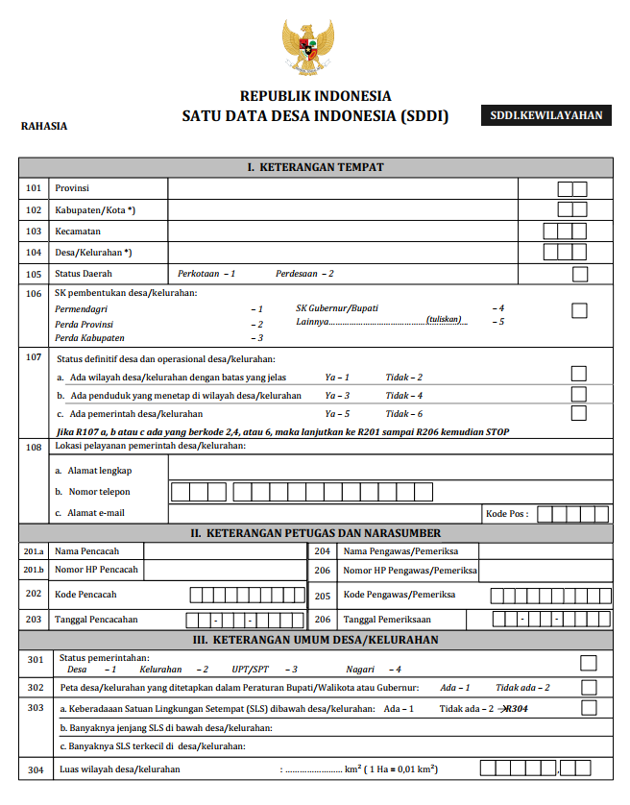
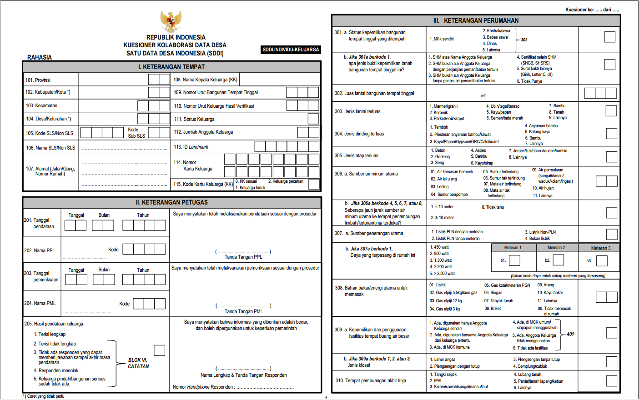
Pengumpulan Data Pada Program Desa Cantik (1)
Pembinaan Desa Cantik
Kuesioner SDDI.Kewilayahan dan SDDI.IndividuKeluarga
Standardisasi pengelolaan data statistik untuk menjaga kualitas dan keterbandingan indikator statistik
Salah satu tujuan
Satu Data Desa
Link http://s.bps.go.id/kuesionerSDDI

Slide 10

Pengumpulan Data Pada Program Desa Cantik (2)
Dalam rangka pelaksanaan Program Desa Cantik desa/kelurahan wajib memiliki data. Data dapat dikumpulkan secara primer, atau memanfaatkan data dari kegiatan lain, dokumen, dll.
Jika data yang dibutuhkan tidak tersedia, maka direkomendasikan melakukan pengumpulan data secara langsung atau data sekunder dari dinas/instansi
Jika dalam pelaksanaan pembinaan membutuhkan pengumpulan data, dikonfirmasi terlebih dahulu ketersediaan sumber daya yang diperlukan untuk pengumpulan data di desa/kelurahan (anggaran, SDM, dan infrastruktur).

Slide 11
Pengolahan Data
02

Slide 12


Moda Pengumpulan Data (1)
PAPI (Paper and Pencil Interviewing)
CAPI (Computer Assisted Personal Interviewing)
Wawancara tatap muka
Menggunakan kertas dan pensil
Tidak menggunakan perangkat elektronik
Rentan human error
Wawancara tatap muka
Menggunakan gadget seperti handphone atau tablet
Dilengkapi instruksi dan validasi di aplikasi
Membutuhkan koneksi internet pada tahap tertentu
12
Notes:
PAPI:
Metode wawancara tatap muka tradisional di mana pewawancara menggunakan kertas dan pensil untuk mencatat jawaban responden.
Tidak memerlukan perangkat elektronik, sehingga cocok untuk daerah yang tidak memiliki akses listrik atau internet.
Lebih rentan terhadap kesalahan manusia dalam pencatatan dan pengolahan data.
CAPI:
Metode wawancara tatap muka di mana pewawancara menggunakan perangkat elektronik seperti tablet atau handphone untuk mencatat jawaban responden.
Memungkinkan pewawancara untuk mengakses instruksi dan pertanyaan secara real-time, serta memvalidasi data langsung saat wawancara berlangsung.
Cocok untuk survei kompleks yang memerlukan interaksi langsung dengan responden.

Slide 13


Moda Pengumpulan Data (2)
CAWI (Computer Assisted Web Interviewing)
CATI (Computer Assisted Telephone Interviewing)
Responden mengisi kuesioner secara online
Dapat diisi di mana saja dan kapan saja
Efisien waktu dan biaya
Memerlukan akses internet dan literasi teknologi
Responden dihubungi melalui telepon
Petugas mencatat jawaban menggunakan komputer
Memungkinkan wawancara jarak jauh
13
Notes:
PAPI:
Metode wawancara tatap muka tradisional di mana pewawancara menggunakan kertas dan pensil untuk mencatat jawaban responden.
Tidak memerlukan perangkat elektronik, sehingga cocok untuk daerah yang tidak memiliki akses listrik atau internet.
Lebih rentan terhadap kesalahan manusia dalam pencatatan dan pengolahan data.
CAPI:
Metode wawancara tatap muka di mana pewawancara menggunakan perangkat elektronik seperti tablet atau handphone untuk mencatat jawaban responden.
Memungkinkan pewawancara untuk mengakses instruksi dan pertanyaan secara real-time, serta memvalidasi data langsung saat wawancara berlangsung.
Cocok untuk survei kompleks yang memerlukan interaksi langsung dengan responden.

Slide 14





Pengolahan Data
Definisi Pengolahan Data
Pengolahan data merupakan konversi data atau manipulasi data menjadi bentuk yang informatif sehingga dapat digunakan. Konversi atau "pengolahan" ini dilakukan menggunakan urutan operasi yang telah ditentukan baik secara manual atau otomatis.
Tahapan Pengolahan Data
Penyiapan Data
Klasifikasi Data
Pemeriksaan dan Pengkodean Data
Data Entri
14
Notes:
PAPI:
Metode wawancara tatap muka tradisional di mana pewawancara menggunakan kertas dan pensil untuk mencatat jawaban responden.
Tidak memerlukan perangkat elektronik, sehingga cocok untuk daerah yang tidak memiliki akses listrik atau internet.
Lebih rentan terhadap kesalahan manusia dalam pencatatan dan pengolahan data.
CAPI:
Metode wawancara tatap muka di mana pewawancara menggunakan perangkat elektronik seperti tablet atau handphone untuk mencatat jawaban responden.
Memungkinkan pewawancara untuk mengakses instruksi dan pertanyaan secara real-time, serta memvalidasi data langsung saat wawancara berlangsung.
Cocok untuk survei kompleks yang memerlukan interaksi langsung dengan responden.

Slide 15

Validasi Data
Validasi data adalah proses untuk memastikan bahwa data yang dikumpulkan, dimasukkan, dan disimpan memenuhi kriteria tertentu untuk kualitas, keandalan, dan akurasi. Proses validasi data bertujuan untuk mendeteksi dan memperbaiki kesalahan atau inkonsistensi dalam data sehingga dapat digunakan untuk analisis, pengambilan keputusan, dan pelaporan.

Slide 16
Jenis Validasi Data
Validasi Tipe Data
Memastikan data sesuai dengan tipe data yang diharapkan seperti angka (float dan integer), teks, dan sebagainya.
Validasi Rentang
Memastikan data berada dalam rentang yang ditentukan. Contoh: umur Kepala Rumah Tangga harus berada dalam rentang 18-98.
Validasi Format
Memastikan data sesuai dengan format yang diharapkan. Contoh: tanggal memiliki format DD/MM/YYYY.
Validasi Konsistensi
Memastikan bahwa data yang dimasukkan konsisten dengan data lain yang terkait atau dengan aturan logis tertentu. Contoh: Jika pendidikan SMA harus memiliki umur minimal 15 tahun.

Slide 17
Analisis Data
03

Slide 18


TENTANG ANALISIS DATA
Analisis data diartikan sebagai upaya mengolah data menjadi informasi, sehingga data tersebut dapat dengan mudah dipahami dan bermanfaat untuk menjawab masalah-masalah yang terkait.
Analisis dalam statistik dibagi menjadi dua yakni analisis deskriptif dan inferensia.
Statistik deskriptif digunakan untuk menggambarkan fenomena suatu variable atau objek yang sedang diamati.
Statistik inferensia mencakup analisis suatu variabel yang digunakan untuk menarik kesimpulan.
Tahapan Analisis menurut GSBPM:
Teknik Analisis Deskriptif
Menyiapkan Naskah Output
Validasi Output
Interpretasi Output
Kebijakan Penyajian Data
Distribusi Frekuensi
Ukuran Pemusatan
Ukuran Penyebaran
4

Slide 19

TEKNIK ANALISIS DESKRIPTIF_{[1]}
Ukuran Statistik
Rate
Rasio
Proporsi
Jumlah mutlak
Jumlah petani di Desa X adalah 1.200 orang
4

Slide 20
04
Penyajian Data

Slide 21
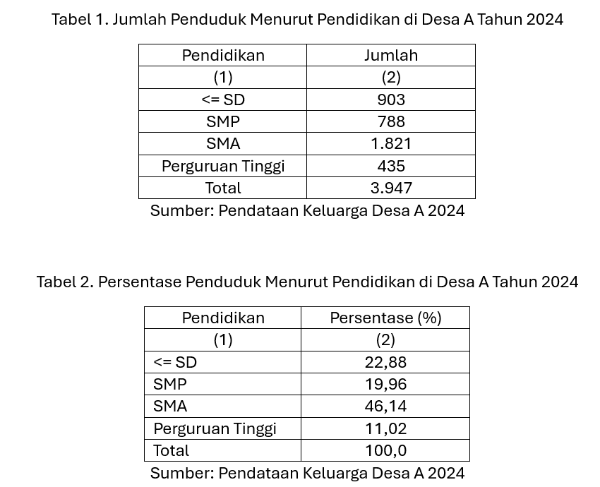
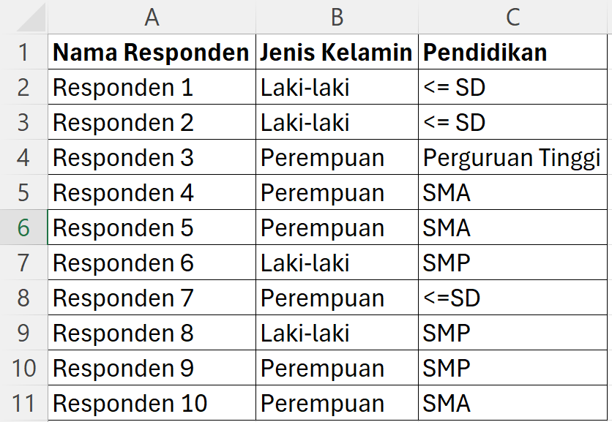
PENYAJIAN DAN VISUALISASI DATA_{[1]}
Tabel Satu Arah
Tabel satu arah adalah tabel paling sederhana yang dirinci menurut 1 (satu) karakteristik saja. Isian setiap sel hanya menjelaskan kategori tertentu dari satu karakteristik, misalnya tingkat pendidikan.
Data Mentah (Raw Data)
Tabel Satu Arah
Visualisasi Tabel Satu Arah
4

Slide 22
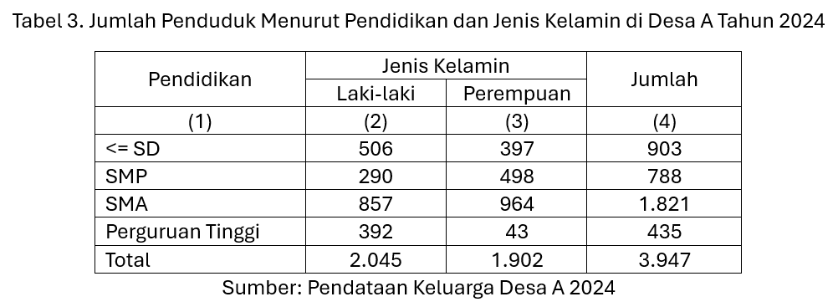
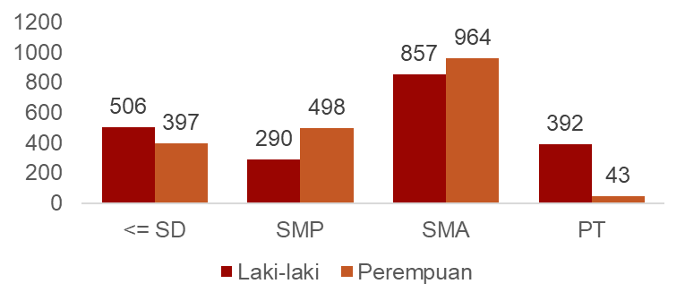
PENYAJIAN DAN VISUALISASI DATA_{[2]}
Tabel Dua Arah
Tabel dua arah adalah tabel yang dirinci menurut dua karakteristik yang berbeda. Misalnya pada data penduduk yang dirinci menurut Pendidikan dan jenis kelamin. Isian setiap sel menjelaskan rincian dari dua karakteristik.
Data Mentah (Raw Data)
Tabel Dua Arah
Visualisasi Tabel Dua Arah
4

Slide 23
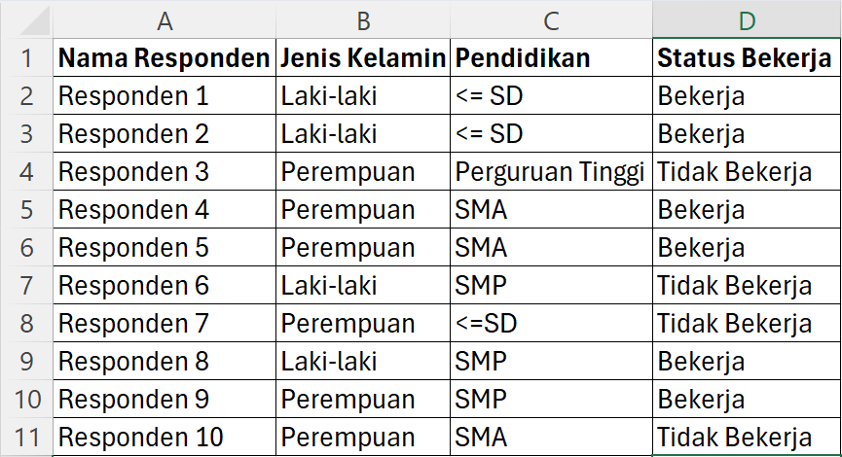
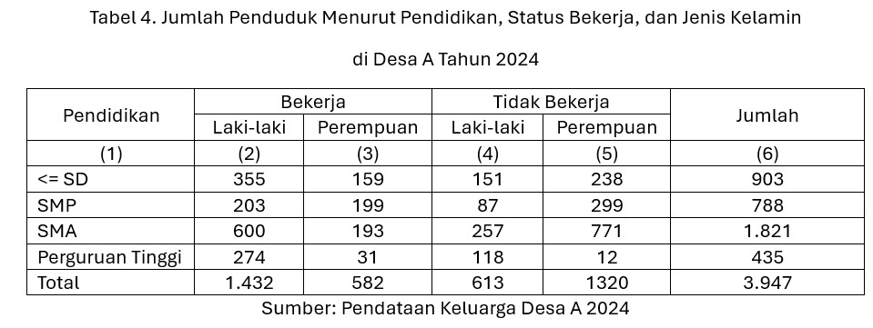
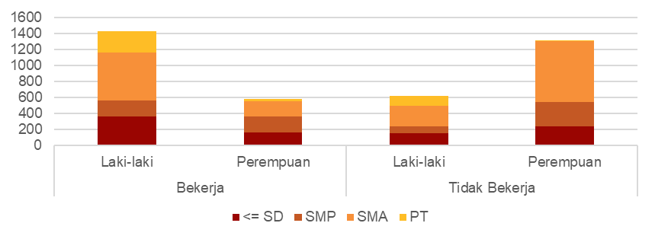
PENYAJIAN DAN VISUALISASI DATA_{[3]}
Tabel tiga arah adalah tabel yang dirinci menurut tiga karakteristik. Isian setiap sel menjelaskan rincian dari tiga karakteristik, misalnya menurut Pendidikan, Status Bekerja, dan Jenis Kelamin. Penyajian tabel yang dirinci berdasarkan tiga karakteritik dapat menampilkan informasi yang lebih kaya daripada tabel satu arah maupun dua arah.
Tabel Tiga Arah
Data Mentah (Raw Data)
Tabel Tiga Arah
4

